Slide 1
THE CAVE
Equipo: Hinjenieros
Sergio Mellado Ordóñez
Fabricio Bryan Torres Samueza

Slide 2
Características (Actualizadas)
Juego single-player y para todos los públicos.
El juego consistirá en superar una serie de obstáculos para llegar a un portal que te lleve al siguiente nivel. Además, habrán objetos que el personaje podrá recoger para aumentar la puntuación de su partida.
Como mecánicas del propio personaje, éste podrá avanzar (izquierda-derecha), saltar, apoyarse en las paredes (y saltar por ellas) y recoger objetos.
Inicialmente, tenemos pensado una extensión de 4-5 pantallas.

Slide 3
¿Cómo ha evolucionado nuestro juego?
Se han implementado los controles del personaje.
Se han añadido animaciones a diversos objetos: personaje, fuego, fruta y portal.
Se han introducido los primeros efectos de sonido.
Se ha creado el mapa correspondiente al nivel 1.
Se han implementado las colisiones entre diversos objetos, concretamente del personaje con el mundo, el fuego, los pinchos y las frutas.
Se ha introducido una pantalla de título antes de acceder al juego.

Slide 4
Apartado artístico
El proyecto sigue usando assets con licencia Creative Commons, pero respecto al hito 1 hemos cambiado tanto los sprites como los tiles para tener mayor variedad en la creación de mapas y, tener más animaciones del personaje y otros elementos.
El sitio donde sacamos dichos assets es, principalmente:
https://pixel-frog.itch.io/pixel-adventure-1

Slide 5
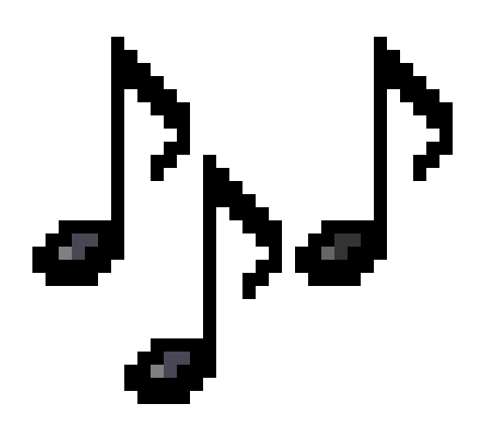
Sonido
En lo que se refiere a este apartado, de momento, hemos cargado, creado e implementado diversos efectos de sonido: caminar, saltar, recoger objetos, chocar y morir,…
Respecto a la música de fondo hemos decidido utilizar aquella que sea royalty free, y aunque todavía no hemos pensado en un tema en concreto, probablemente la saquemos de esta lista de reproducción:
https://www.youtube.com/playlist?list=PLobY7vO0pgVKn4FRDgwXk5FUSiGS8_jA8

Slide 6
Estado actual del proyecto
Controles y lógica del personaje. 85%
Animaciones (personaje, fruta, fuego,…). 75%
Colisiones (recoger objetos, morir al chocar con el fuego,…). 66%
Niveles. 20-25%
Sonido (efectos de sonido, música de fondo). 50%
Marcadores (puntuación, vidas, nº de nivel, tiempo). 25%
Página web (información, estilo, …). 5%

Slide 7
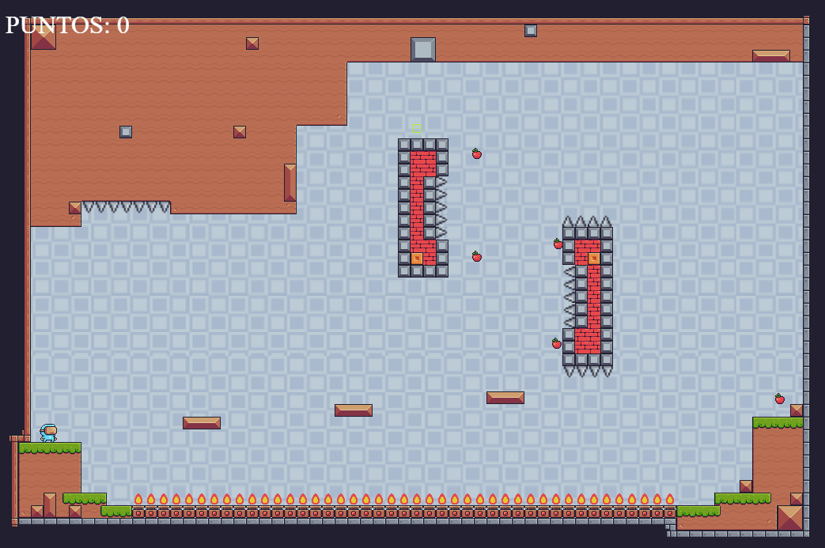
Imagen del juego

